Slide 1
Đề tài: Hiện Thực Mô Hình Lenet-5 Sử Dụng Quantization
Thành viên nhóm:
Trần Văn Duy 18520675
Lê Phước Nhật Nam 18521122
Giảng viên phụ trách: Trương Văn Cương

Slide 2
Nội dung bài báo cáo
Ý tưởng cơ bản thực hiện đề tài
Lí thuyết về Convolution Neural Network (CNN)
Mô hình kiến trúc của đề tài
Mục tiêu của đề tài
Tiến trình thực hiện
Nguồn tham khảo

Slide 3
Ý tưởng cơ bản thực hiện đề tài
Ngày nay với sự phát triển của trí tuệ nhân tạo đã đem lại ngày căng nhiều lợi ích cho cuộc sống bằng các ứng dụng thực tiễn. Các ứng dụng của trí tuệ nhân tạo trải dài trên nhiều lĩnh vực như xử lí ảnh [8], giao tiếp tín hiệu không dây [9], xử lí ngôn ngữ tự nhiên [10], …
Với việc phát triển nhanh đó thì lại xuất hiện thêm nhiều vấn đề. Khi vận hành một hệ thống trí tuệ nhân tạo, chúng ta luôn cần một hệ thống đủ lớn để xử lí những phép toán phức tạp với số lượng lên tới hàng triệu phép tính. Và cũng cần đủ bộ nhớ để lưu trữ hàng triệu thông số và nguồn năng lượng đủ để duy trì hệ thống hoạt động.
Không phải lúc nào cũng có thể kết nối tới một server đủ lớn để duy trì cho hệ thống hoạt động ổn định và hiệu quả.

Slide 4
Ý tưởng cơ bản thực hiện đề tài
Chính từ những điều đó, những thiết bị phần cứng có thể đáp ứng được những yêu cầu của một hệ thống trí tuệ nhân tạo thay cho server ra đời và kéo theo rất nhiều bài công trình nghiên cứu về điều này như [1], [2], [3], [4], [5], ...
Từ những thách thức đó, qua nhiều công trình nghiên cứu của các nhà khoa học. Các nhà nghiên cứu đã tìm ra được cách khắc phục về giới hạn phần cứng bằng cách áp dụng những phương pháp đặc biệt như pruning, quantization, huffman-coding trong deep learning như [1], [6], [7], …

Slide 5
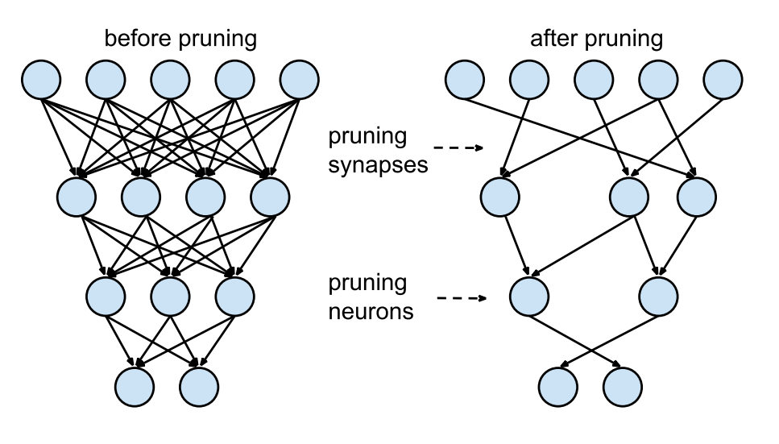
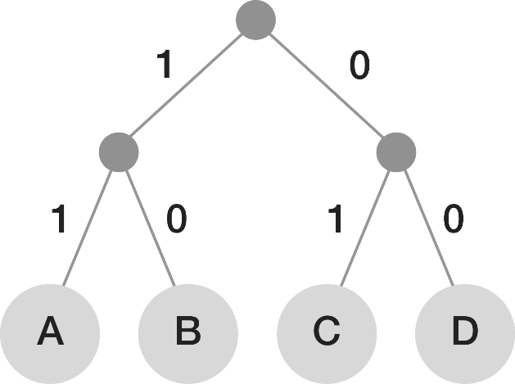
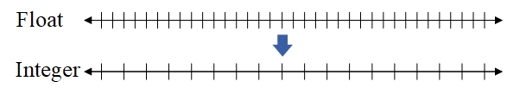
Ý tưởng cơ bản thực hiện đề tài
Hình 1. Huffman-coding
Hình 2. Pruning
Hình 3. Quantization

Slide 6
Ý tưởng cơ bản thực hiện đề tài
Với một mô hình mô hình deep learning đã được nén bằng những phương pháp kể trên thì chúng ta có thể tiết kiệm được năng lượng tiêu thụ, tăng tốc quá trình xử lí, giảm độ phức tạp khi tính toán, lượng bộ nhớ cần thiết giảm.
Đây là một bước tiến lớn trong việc nghiên cứ để tạo ra những thiết bị chuyên dụng cho trí tuệ nhân tạo có khả năng linh hoạt để hoạt động trên nhiều thiết bị khác nhau.
Trong khuôn khổ của project môn học, chỉ có kĩ thuật quantization sẽ được đề cập và nghiên cứu để triển khai.

Slide 7
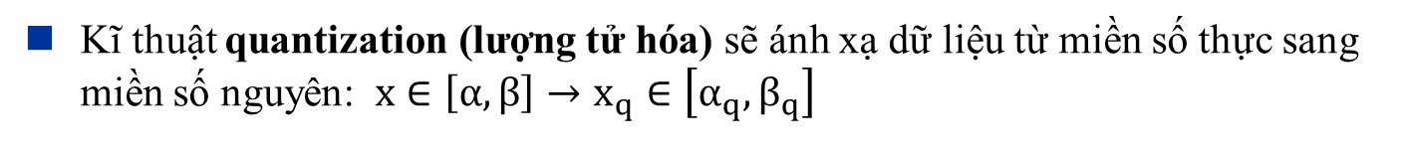
Ý tưởng cơ bản thực hiện đề tài
Kĩ thuật quantization (lượng tử hóa) sẽ ánh xạ dữ liệu từ miền số thực sang miền số nguyên: $x∈\left[α, β\right]→x_{q}∈\left[α_{q}, β_{q}\right]$
Hình 4.a. Quantization

Slide 8
Ý tưởng cơ bản thực hiện đề tài
Kĩ thuật quantization (lượng tử hóa) sẽ ánh xạ dữ liệu từ miền số thực sang miền số nguyên: $x∈\left[α, β\right]→x_{q}∈\left[α_{q}, β_{q}\right]$
Hình 4.b. Quantization

Slide 9
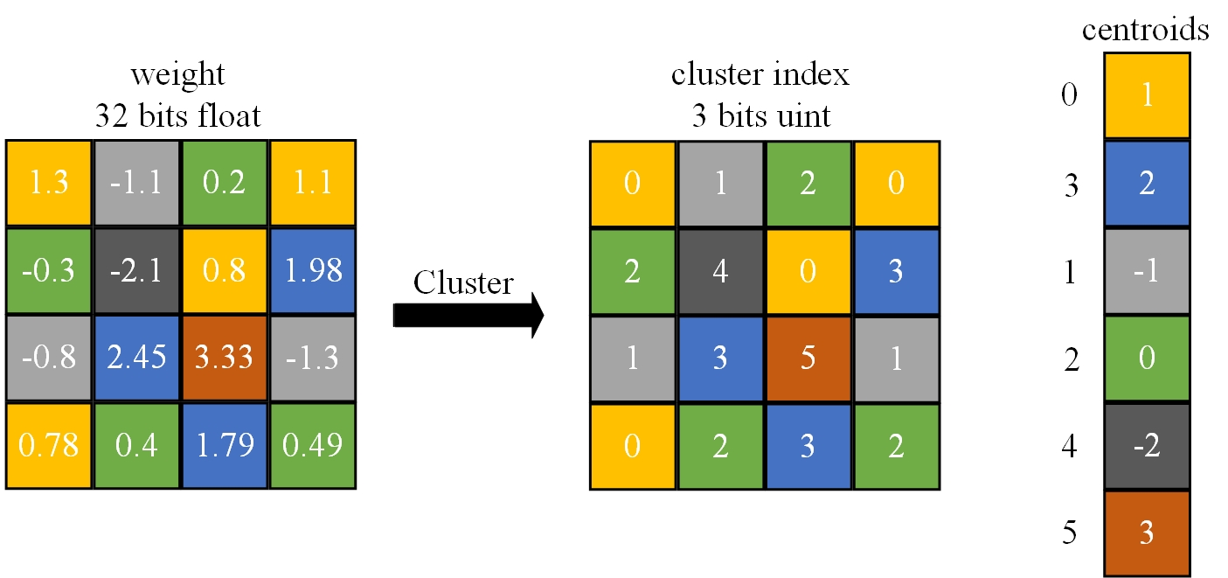
Ý tưởng cơ bản thực hiện đề tài
Kĩ thuật quantization (lượng tử hóa) sẽ ánh xạ dữ liệu từ miền số thực sang miền số nguyên: $x∈\left[α, β\right]→x_{q}∈\left[α_{q}, β_{q}\right]$
Hình 4.c. Quantization

Slide 10
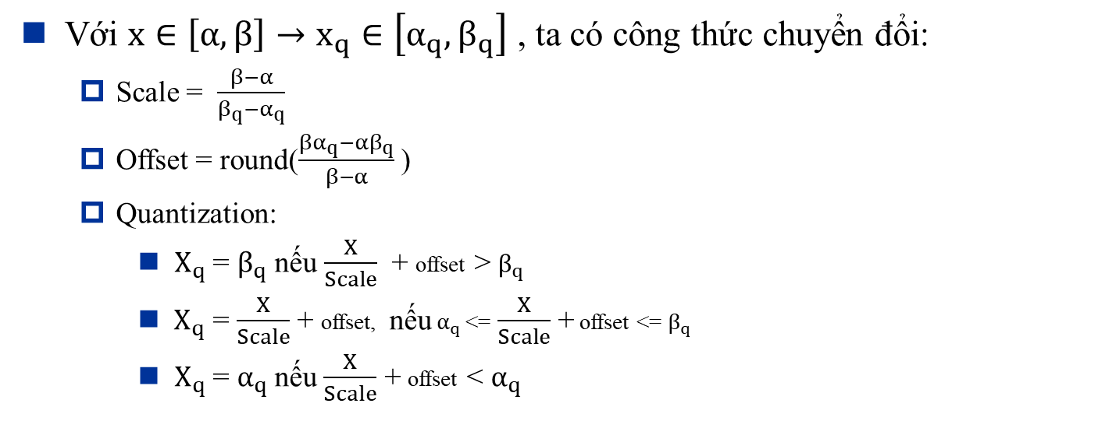
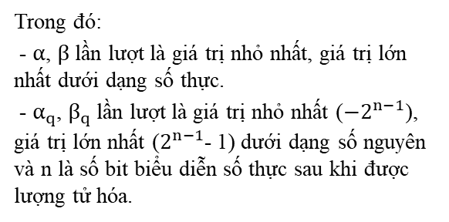
Ý tưởng cơ bản thực hiện đề tài
Với $x∈\left[α, β\right]→x_{q}∈\left[α_{q}, β_{q}\right]$ , ta có công thức chuyển đổi:
Scale = $\frac{β−α}{β_{q}−α_{q}}$
Offset = round($\frac{βα_{q}−αβ_{q}}{β−α}$ )
Quantization:
$X_{q}$= $β_{q}$ nếu $\frac{X}{Scale}$ + offset > $β_{q}$
${ X}_{q}$ = $\frac{X}{Scale}$ + offset, nếu $α_{q}$<= $\frac{X}{Scale}$ + offset <= $β_{q}$
$X_{q}$= $α_{q}$nếu $\frac{X}{Scale}$ + offset < $α_{q}$
Trong đó:
- $α$, $β$ lần lượt là giá trị nhỏ nhất, giá trị lớn nhất dưới dạng số thực.
- $α_{q}$, $β_{q}$lần lượt là giá trị nhỏ nhất ($−2^{n−1}$), giá trị lớn nhất ($2^{n−1}$- 1) dưới dạng số nguyên và n là số bit biểu diễn số thực sau khi được lượng tử hóa.

Slide 11
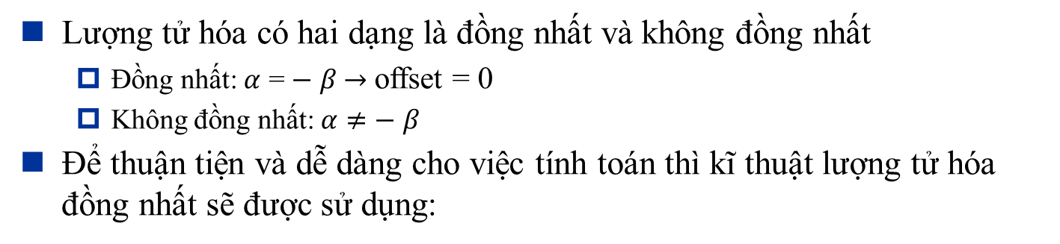
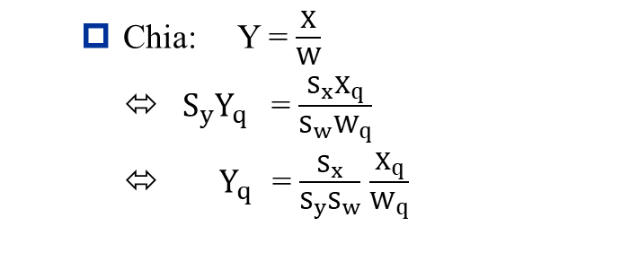
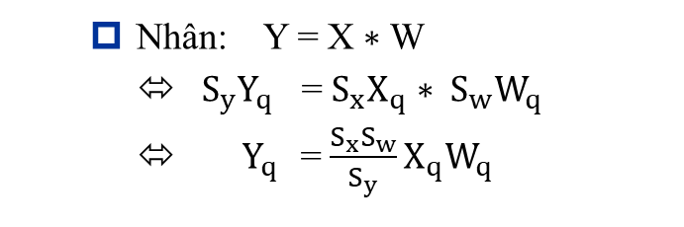
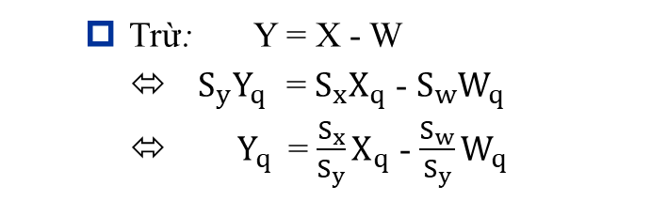

Ý tưởng cơ bản thực hiện đề tài
Lượng tử hóa có hai dạng là đồng nhất và không đồng nhất
Đồng nhất: $α$ = $−$ $β$ $→$ offset = 0
Không đồng nhất: $α$ $≠−$ $β$
Để thuận tiện và dễ dàng cho việc tính toán thì kĩ thuật lượng tử hóa đồng nhất sẽ được sử dụng:
Cộng: Y = X + W
⬄${ S}_{y}Y_{q }$ = $S_{x}X_{q}$ + $S_{w}W_{q}$
⬄ ${ Y}_{q }$ = $\frac{S_{x}}{S_{y}}X_{q}$ + $\frac{S_{w}}{S_{y}}W_{q}$
Trừ: Y = X - W
⬄${ S}_{y}Y_{q }$ = $S_{x}X_{q}$ - $S_{w}W_{q}$
⬄ ${ Y}_{q }$ = $\frac{S_{x}}{S_{y}}X_{q}$ - $\frac{S_{w}}{S_{y}}W_{q}$
Nhân: Y = X $∗$ W
⬄ ${{ S}_{y}Y}_{q }$ = $S_{x}X_{q}$ $∗ S_{w}W_{q}$
⬄ ${ Y}_{q }$ = ${\frac{S_{x}S_{w}}{S_{y}}X}_{q}W_{q}$
Chia: Y = $\frac{X}{W}$
⬄ ${ S}_{y}Y_{q }$= $\frac{S_{x}X_{q}}{S_{w}W_{q}}$
⬄ ${ Y}_{q }$ = $\frac{S_{x}}{{S_{y}S}_{w}}$ $\frac{X_{q}}{W_{q}}$

Slide 12
Lí thuyết về Convolution Neural Network
Convolutional Neural Network (CNNs – Mạng nơ-ron tích chập) là một trong những mô hình Deep Learning tiên tiến, được sử dụng nhiều trong các bài toán nhận dạng các object trong ảnh như nhận diện khuôn mặt người dùng, phát triển xe hơi tự lái, …
Sliding Window (Hình 5) hay còn gọi là kernel, filter hoặc feature detect là một ma trận có kích thước nhỏ thường là 3x3, 5x5, 7x7, … (ví dụ trong hình 6 có kích thước là 3×3).
Convolution là nhân từng phần tử bên trong ma trận 3×3 (Sliding Window) với ma trận “Image”. Kết quả được một ma trận gọi là Convoled feature.
1 | 0 | 1
0 | 1 | 0
1 | 0 | 1
Hình 5. Sliding Window
Hình 6. Ví dụ về convolution

Slide 13
Lí thuyết về Convolution Neural Network
Kernel:
Kernel là một ma trận vuông kích thước k*k trong đó k là số lẻ. k có thể bằng 1, 3, 5, 7, 9,... Ví dụ kernel kích thước 3*3.
Kí hiệu phép tính convolution (⊗ ), kí hiệu Y = X ⊗ W
Với mỗi phần tử xi j trong ma trận X (m*n) lấy ra một ma trận có kích thước bằng kích thước của kernel W có phần tử xi j làm trung tâm gọi là ma trận A. Sau đó tính tổng các phần tử của phép tính element-wise của A và W, rồi viết vào ma trận kết quả Y.
y11 = sum(A⊗W) = x11 ∗ w11 + x12 ∗w12 … = 4 .
Kích thước của ma trận Y là (m-k+1)* (n-k+1).
1 | 1 | 1 | 0 | 0
0 | 1 | 1 | 1 | 0
0 | 0 | 1 | 1 | 1
0 | 0 | 1 | 1 | 0
0 | 1 | 1 | 0 | 0
1 | 0 | 1
0 | 1 | 0
1 | 0 | 1
4
⊗
=
X
W
Y
Hình 7. Cách thức tính convolution

Slide 14
Lí thuyết về Convolution Neural Network
Padding:
Mỗi lần thực hiện phép tính convolution xong thì kích thước ma trận Y đều nhỏ hơn X. Tuy nhiên giờ ta muốn ma trận Y thu được có kích thước bằng ma trận X => Tìm cách giải quyết cho các phần tử ở viền => Thêm giá trị 0 ở viền ngoài ma trận X.
Phép tính này gọi là convolution với padding=1. Padding = k nghĩa là thêm k vector 0 vào mỗi phía của ma trận.
0 | 0 | 0 | 0 | 0 | 0 | 0
0 | 0 | 1 | 0 | 1 | 0 | 0
0 | 1 | 1 | 1 | 0 | 1 | 0
0 | 1 | 1 | 1 | 0 | 0 | 0
0 | 1 | 1 | 1 | 0 | 0 | 0
0 | 0 | 0 | 0 | 0 | 1 | 0
0 | 0 | 0 | 0 | 0 | 0 | 0
Hình 8. Minh họa padding

Slide 15
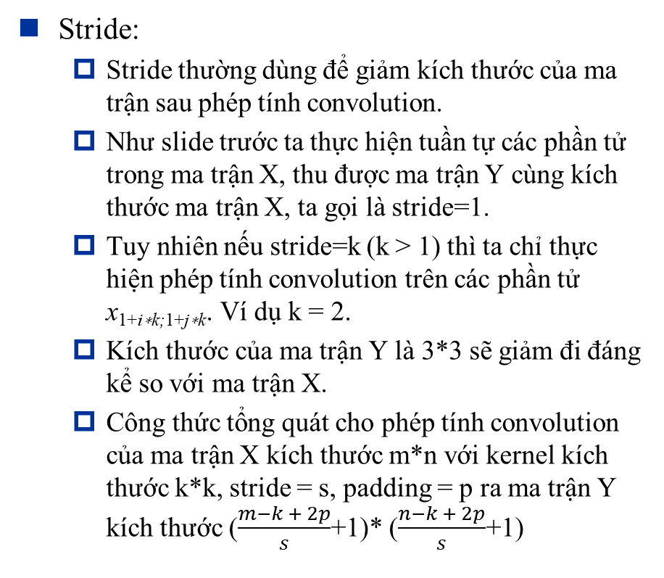
Lí thuyết về Convolution Neural Network
Stride:
Stride thường dùng để giảm kích thước của ma trận sau phép tính convolution.
Như slide trước ta thực hiện tuần tự các phần tử trong ma trận X, thu được ma trận Y cùng kích thước ma trận X, ta gọi là stride=1.
Tuy nhiên nếu stride=k (k > 1) thì ta chỉ thực hiện phép tính convolution trên các phần tử x_{1+i∗k;1+j∗k}. Ví dụ k = 2.
Kích thước của ma trận Y là 3*3 sẽ giảm đi đáng kể so với ma trận X.
Công thức tổng quát cho phép tính convolution của ma trận X kích thước m*n với kernel kích thước k*k, stride = s, padding = p ra ma trận Y kích thước ($\frac{m−k + 2p}{s}$+1)* ($\frac{n−k + 2p}{s}$+1)
0 | 0 | 0 | 0 | 0 | 0 | 0
0 | 0 | 1 | 0 | 1 | 0 | 0
0 | 1 | 1 | 1 | 0 | 1 | 0
0 | 1 | 1 | 1 | 0 | 0 | 0
0 | 1 | 1 | 1 | 0 | 0 | 0
0 | 0 | 0 | 0 | 0 | 1 | 0
0 | 0 | 0 | 0 | 0 | 0 | 0
Hình 9. Minh họa stride

Slide 16
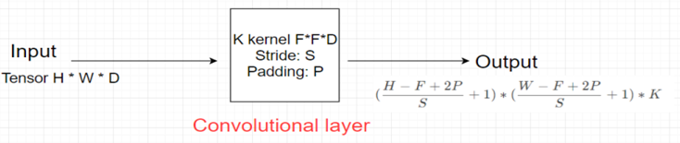
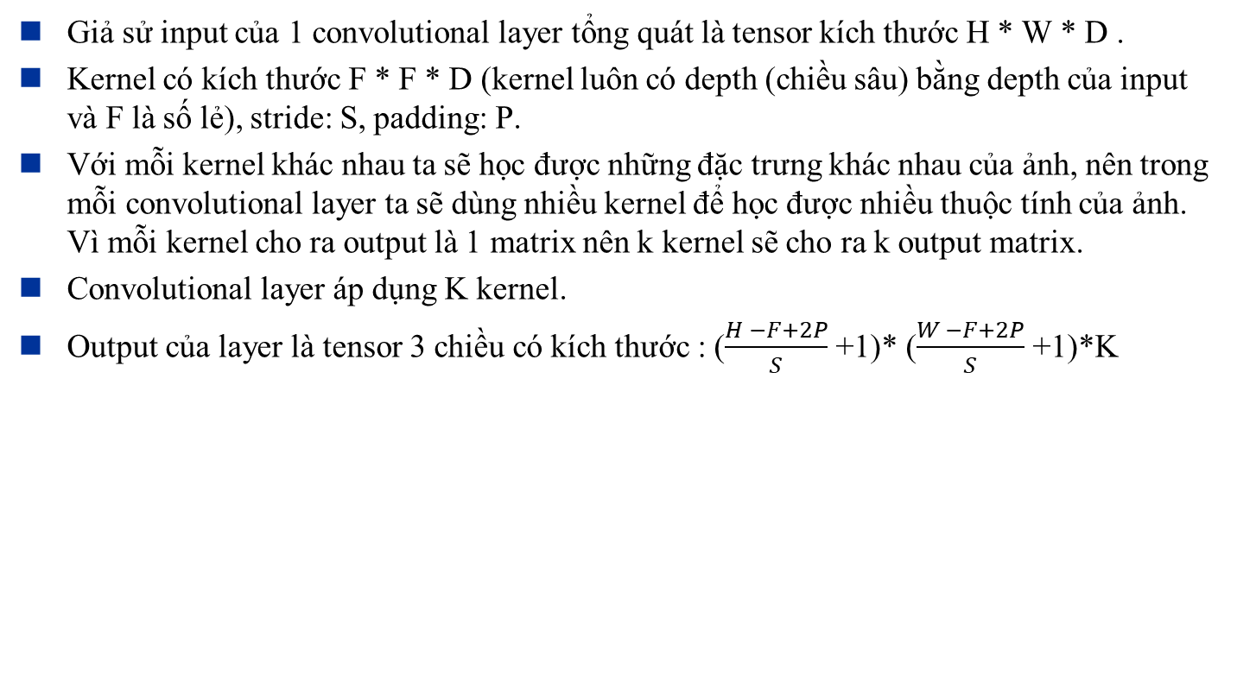
Lí thuyết về Convolution Neural Network
Giả sử input của 1 convolutional layer tổng quát là tensor kích thước H * W * D .
Kernel có kích thước F * F * D (kernel luôn có depth (chiều sâu) bằng depth của input và F là số lẻ), stride: S, padding: P.
Với mỗi kernel khác nhau ta sẽ học được những đặc trưng khác nhau của ảnh, nên trong mỗi convolutional layer ta sẽ dùng nhiều kernel để học được nhiều thuộc tính của ảnh. Vì mỗi kernel cho ra output là 1 matrix nên k kernel sẽ cho ra k output matrix.
Convolutional layer áp dụng K kernel.
Output của layer là tensor 3 chiều có kích thước : ($\frac{H −F+2P}{S}$ +1)* ($\frac{W −F+2P}{S}$ +1)*K
Hình 10. Tổng quát quá trình tính Convolution

Slide 17
Lí thuyết về Convolution Neural Network
Lưu ý:
Output của convolutional layer sẽ qua hàm activation function trước khi trở thành input của convolutional layer tiếp theo.
Tổng số parameter của layer: Mỗi kernel có kích thước F*F*D và có 1 hệ số bias, nên tổng parameter của 1 kernel là F*F*D + 1. Mà convolutional layer áp dụng K kernel => Tổng số parameter trong layer này là K * (F*F*D + 1). Bias này có thể có hoặc không đều được.

Slide 18
Lí thuyết về Convolution Neural Network
Pooling:
Pooling layer thường được dùng giữa các convolutional layer, để giảm kích thước dữ liệu nhưng vẫn giữ được các thuộc tính quan trọng. Kích thước dữ liệu giảm giúp giảm việc tính toán trong model.
Gọi pooling size kích thước K*K. Input của pooling layer có kích thước H*W*D, ta tách ra làm D ma trận kích thước H*W. Với mỗi ma trận, trên vùng kích thước K*K trên ma trận ta tìm maximum hoặc average của dữ liệu rồi viết vào ma trận kết quả.

Slide 19
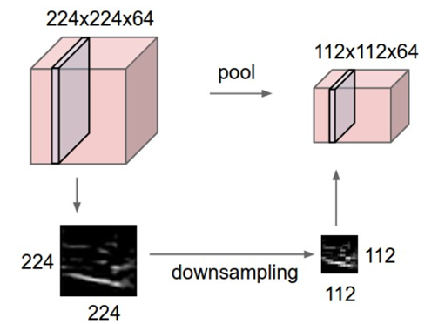
Lí thuyết về Convolution Neural Network
Hầu hết khi dùng pooling layer thì sẽ dùng size=(2,2), stride=2, padding = 0. Khi đó output width và height của dữ liệu giảm đi một nửa, depth thì được giữ nguyên .
Hình 11.a. Minh họa trình pooling

Slide 20
Lí thuyết về Convolution Neural Network
Có 2 loại pooling layer phổ biến là: max pooling và average pooling.
Max Pooling là cách hỏi xem trong các đặc trưng này thì đặc trưng nào là đặc trưng nhất rồi ghi vào ma trận kết quả.
Average pooling tính trung bình của các đặc trưng rồi ghi vào ma trận kết quả.
Max pooling
20 | 30
112 | 37
12 | 20 | 30 | 0
8 | 12 | 2 | 0
34 | 70 | 37 | 4
112 | 100 | 25 | 12
Average pooling
13 | 8
79 | 20
Hình 11.b. Minh họa quá trình pooling

Slide 21
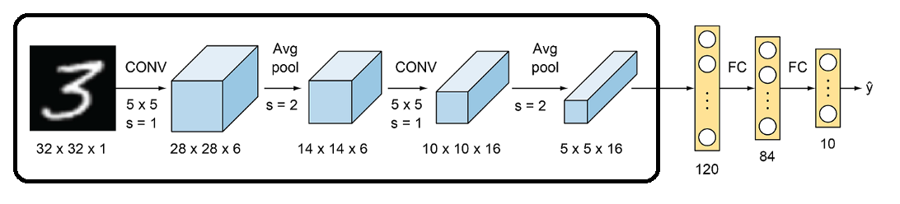
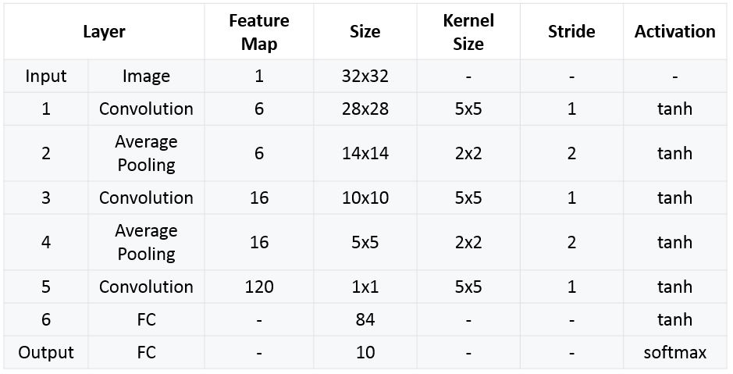
Mô hình kiến trúc của đề tài
Hình 12. Kiến trúc của mô hình Lenet-5
Bảng 1. Thông số chi tiết của mô hình Lenet-5

Slide 22
Mục tiêu đề tài
Mục tiêu của đề tài này là có thể thực hiện được việc áp dụng kĩ thuật quantization vào mô hình Lenet-5 mà vẫn giữ được độ chính xác khi hoạt động.
Các thông số cuối cùng khi hệ thống hoàn thiện được kì vọng sẽ :
Có thể hoạt động với tần số hoạt động của hệ thống sẽ lớn hơn 100MHz.
Năng lượng sử dụng sẽ nhỏ hơn 1W.
Chỉ sử dụng bộ nhớ on-chip.

Slide 23
Tiến trình thực hiện dự kiến
04/2021: Lên ý tưởng và kế hoạch thực hiện.
05/2021: Kiểm tra tính khả thi và xây dựng trên phần cứng bằng Verilog.
06/2021: Kiểm thử lại mô hình đã thiết kế và hoàn thiện.
Tên thành viên | Trách nhiệm
Trần Văn Duy | Lên ý tưởng project, kế hoạch làm việc. Kiểm thử độ khả thì của hệ thống bằng python. Thiết kế cấu trúc phần cứng. Kiểm thử phần cứng sau khi thiết kế.
Lê Phước Nhật Nam | Lên ý tưởng project, kế hoạch làm việc. Thiết kế cấu trúc phần cứng. Kiểm thử phần cứng sau khi thiết kế.
Bảng 2. Phân công công việc

Slide 24
Nguồn tham khảo
[1] Han, Song, Huizi Mao, and William J. Dally. "Deep compression: Compressing deep neural networks with pruning, trained quantization and huffman coding." arXiv preprint arXiv:1510.00149 (2015).
[2] Yang, Jiwei, et al. "Quantization networks." Proceedings of the IEEE/CVF Conference on Computer Vision and Pattern Recognition. 2019.
[3] Nayak, Prateeth, David Zhang, and Sek Chai. "Bit efficient quantization for deep neural networks." arXiv preprint arXiv:1910.04877 (2019).
[4] Wang, Peisong, et al. "Two-step quantization for low-bit neural networks." Proceedings of the IEEE Conference on computer vision and pattern recognition. 2018.
[5] Cai, Zhaowei, et al. "Deep learning with low precision by half-wave gaussian quantization." Proceedings of the IEEE conference on computer vision and pattern recognition. 2017.
[6] C. Pal, S. Pankaj, W. Akram, A. Acharyya and D. Biswas, "Modified Huffman based compression methodology for Deep Neural Network Implementation on Resource Constrained Mobile Platforms," 2018 IEEE International Symposium on Circuits and Systems (ISCAS), 2018, pp. 1-5, doi: 10.1109/ISCAS.2018.8351234.

Slide 25
Nguồn tham khảo
[7] Z. Chiliang, H. Tao, G. Yingda and Y. Zuochang, "Accelerating Convolutional Neural Networks with Dynamic Channel Pruning," 2019 Data Compression Conference (DCC), 2019, pp. 563-563, doi: 10.1109/DCC.2019.00075.
[8] Y. -n. Dong and G. -s. Liang, "Research and Discussion on Image Recognition and Classification Algorithm Based on Deep Learning," 2019 International Conference on Machine Learning, Big Data and Business Intelligence (MLBDBI), 2019, pp. 274-278, doi: 10.1109/MLBDBI48998.2019.00061.
[9] H. Ye, G. Y. Li and B. Juang, "Power of Deep Learning for Channel Estimation and Signal Detection in OFDM Systems," in IEEE Wireless Communications Letters, vol. 7, no. 1, pp. 114-117, Feb. 2018, doi: 10.1109/LWC.2017.2757490.
[10] D. W. Otter, J. R. Medina and J. K. Kalita, "A Survey of the Usages of Deep Learning for Natural Language Processing," in IEEE Transactions on Neural Networks and Learning Systems, vol. 32, no. 2, pp. 604-624, Feb. 2021, doi: 10.1109/TNNLS.2020.2979670.

